Slide 1

デスクトップ環境に頼らないLinux環境構築
おのかちお

Slide 2
Linux？

Slide 3
Ubuntuとか…

Slide 4
Ubuntu使ったことある人

Slide 5
Ubuntu
MATE
Xubuntu
CentOS

Slide 6
バッテリーの設定とか
ディスプレイの明るさとか
Wifiの設定とか…

Slide 7
Ubuntuに付属している設定？

Slide 8
それは情弱

Slide 9
Ubuntuというデスクトップ環境についている付属品

Slide 10
ダサイ

Slide 11
ガチえんじにあなら自力で
💪💪💪💪💪💪

Slide 12
ロック画面・ログイン画面

Slide 13
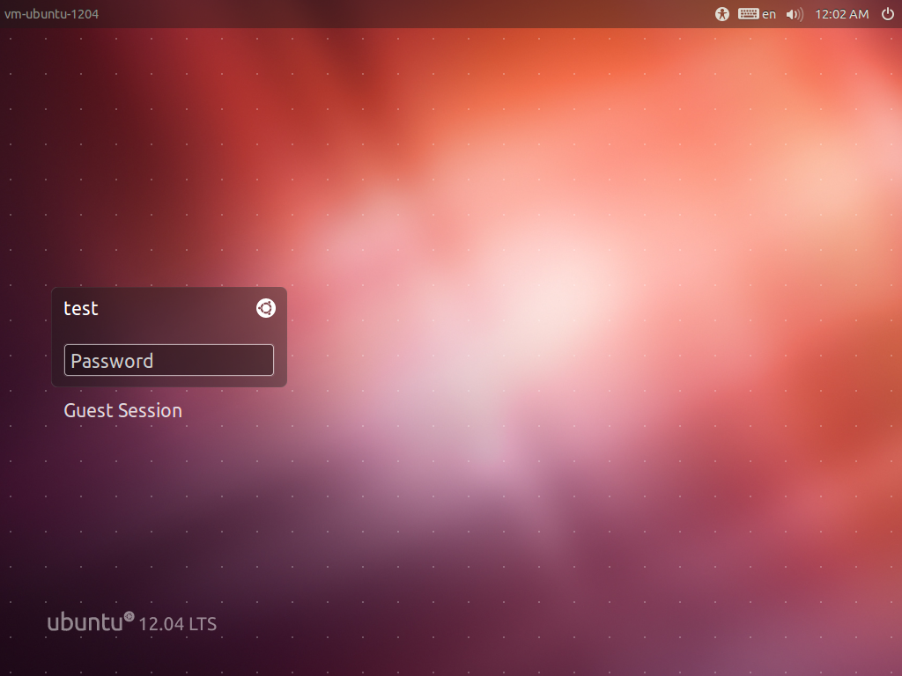

Slide 14
ログイン→tty ログイン
画面ロック→スクリーンセーバー

Slide 15
startx(xinit)を使おう

Slide 16
Ubuntu 16.04 tty1
login:

Slide 17
.xinitrc
LANG=ja_JP.UTF-8 cinnamon-screensaver & plank & albert & guake & thunar --daemon & redshift-gtk & libinput-gestures-setup start & #jack_control start & #compton --config ~/.compton.conf & exec startxfce4

Slide 18
$ startx

Slide 19
立ち上がる

Slide 20
LANG=ja_JP.UTF-8 cinnamon-screensaver & plank & albert & guake & thunar --daemon & redshift-gtk & libinput-gestures-setup start & exec startxfce4
cinnamon-screensaver
exec startxfce4
startxfce4 (xfce)
compiz (unity)
gnome-session (GNOME)

Slide 21
2. 電源管理

Slide 22
/etc/systemd/logind.conf
[Login] #NAutoVTs=6 #ReserveVT=6 KillUserProcesses=yes #KillOnlyUsers= #KillExcludeUsers=root #InhibitDelayMaxSec=5 #HandlePowerKey=poweroff #HandleSuspendKey=suspend #HandleHibernateKey=hibernate #HandleLidSwitch=suspend #HandleLidSwitchExternalPower=suspend #HandleLidSwitchDocked=ignore #PowerKeyIgnoreInhibited=no #SuspendKeyIgnoreInhibited=no #HibernateKeyIgnoreInhibited=no #LidSwitchIgnoreInhibited=yes #HoldoffTimeoutSec=30s #IdleAction=ignore #IdleActionSec=30min #RuntimeDirectorySize=10% #RemoveIPC=yes #InhibitorsMax=8192 #SessionsMax=8192 #UserTasksMax=33%

Slide 23
3. 画面オフ

Slide 24
DPMS

Slide 25
/etc/X11/xorg.conf.d/*.conf
Section "Monitor" Identifier "LVDS0" Option "DPMS" "false" EndSection Section "ServerLayout" Identifier "ServerLayout0" Option "StandbyTime" "0" Option "SuspendTime" "0" Option "OffTime" "0" Option "BlankTime" "0" EndSection

Slide 26
4. ほか

Slide 27
wifi → NetworkManager
netctl
systemd-networkd

Slide 28
音量→ pulseaudio
alsa

Slide 29
まとめ
色々選べて
疎結合楽しい！！！

